Slide 1
LA POULE QUI CHANTE
Cap sur l'international
Quels marchés cibler pour exporter notre poulet bio ?
Présentation au Comité exécutif · Étude de marché & recommandations
Notes:
Bonjour à tous. En 15 minutes : le contexte de la mission, notre méthode d'analyse, et surtout les pays que je recommande de cibler pour exporter notre poulet bio.

Slide 2
LE CONTEXTE
De la France au monde
Qui nous sommes
La Poule qui Chante élève et vend du poulet sous label Agriculture Biologique. Notre activité est aujourd'hui 100 % française.
La mission
Évaluer une expansion à l'international. Aucun pays ni continent n'est écarté a priori : le champ des possibles est mondial.
«
Proposer une analyse des groupements de pays que l'on peut cibler pour exporter nos poulets — puis un point de méthode, mais pas trop technique.
— Patrick, PDG
Notes:
Nous vendons du poulet bio, uniquement en France. Patrick veut explorer l'export. Ma mission : identifier des groupes de pays à cibler, sans a priori géographique.

Slide 3
LA DÉMARCHE
D'environ 195 pays à une short-list défendable
~195 pays dans le monde le champ de départ
127 pays analysés couvrant 94 % de la population mondiale, 0 donnée manquante
5 familles de pays regroupées par ressemblance (ACP + clustering)
~15 cibles prioritaires classées par un score métier
3 temps : ① Collecter & nettoyer les données ② Analyser (ACP + clustering) ③ Recommander
Notes:
On part de tous les pays du monde. Après nettoyage, 127 pays exploitables couvrant 94 % de la population. On les regroupe en 5 familles, puis on classe les plus prometteurs pour aboutir à une quinzaine de cibles.

Slide 4
LES DONNÉES
Des sources ouvertes et reconnues
127
94 %
17
8
pays
de la population mondiale
indicateurs
sources de données
D'où viennent les données ?
FAO (Organisation des Nations unies pour l'alimentation) — consommation, production, échanges, disponibilité alimentaire. Banque mondiale — richesse, gouvernance, logistique, urbanisation.
Le choix des 17 indicateurs suit la grille PESTEL (Politique, Économique, Social, Technologique, Environnemental, Légal) pour couvrir tous les angles du marché.
Notes:
Uniquement des données ouvertes et fiables : FAO et Banque mondiale. 127 pays, 17 indicateurs choisis via la grille PESTEL pour couvrir richesse, consommation, logistique, gouvernance, maturité bio.

Slide 5
LES 17 INDICATEURS
Six dimensions du marché (PESTEL)
1
Politique / Légal
2
Économique
3
Social
Gouvernance & stabilité
PIB/hab, dépendance import, prix, croissance
Consommation volaille, population, urbanisation, précarité
4
Technologique
5
Environnemental
6
Marché volaille
Efficacité des douanes, distance logistique
Maturité de l'agriculture bio
Taille & valeur des importations de volaille
Notes:
Chaque dimension PESTEL apporte des indicateurs : la richesse et la dépendance côté économique, la consommation et l'urbanisation côté social, la logistique côté technologique, la maturité bio côté environnemental.

Slide 6
ÉTAPE ANALYTIQUE · 1
Résumer 17 indicateurs en quelques facteurs
L'analyse en composantes principales (ACP) combine nos 17 indicateurs — souvent liés entre eux — en un petit nombre de « grands facteurs » indépendants. Trois d'entre eux racontent l'essentiel :
Facteur 1
Facteur 2
Facteur 3
Richesse & développement
Taille & dépendance
Culture volaille
PIB, gouvernance, logistique, urbanisation. Sépare pays riches et pays pauvres.
Grands marchés autonomes vs petits marchés très dépendants des importations.
Place de la volaille dans l'alimentation et niveau de consommation.
Notes:
Pourquoi l'ACP ? Nos indicateurs sont corrélés. L'ACP supprime les redondances et résume l'information en quelques facteurs : la richesse, la taille/dépendance du marché, et la culture volaille. On garde 5 facteurs (détail en annexe).

Slide 7
ÉTAPE ANALYTIQUE · 2
Regrouper les pays qui se ressemblent
Développés premium
Le principe
À partir de ces facteurs, on rapproche automatiquement les pays au profil semblable et on éloigne ceux qui diffèrent.
Deux méthodes, un même résultat
On utilise deux techniques complémentaires (classification hiérarchique puis k-means) qui se confirment mutuellement.
Le résultat : 5 familles de pays.
Hubs ultra-premium
Intermédiaires
Géants
Pauvres (hors cible)
Notes:
On regroupe les pays par ressemblance avec deux méthodes qui se confirment. Résultat : 5 familles bien distinctes.

Slide 8
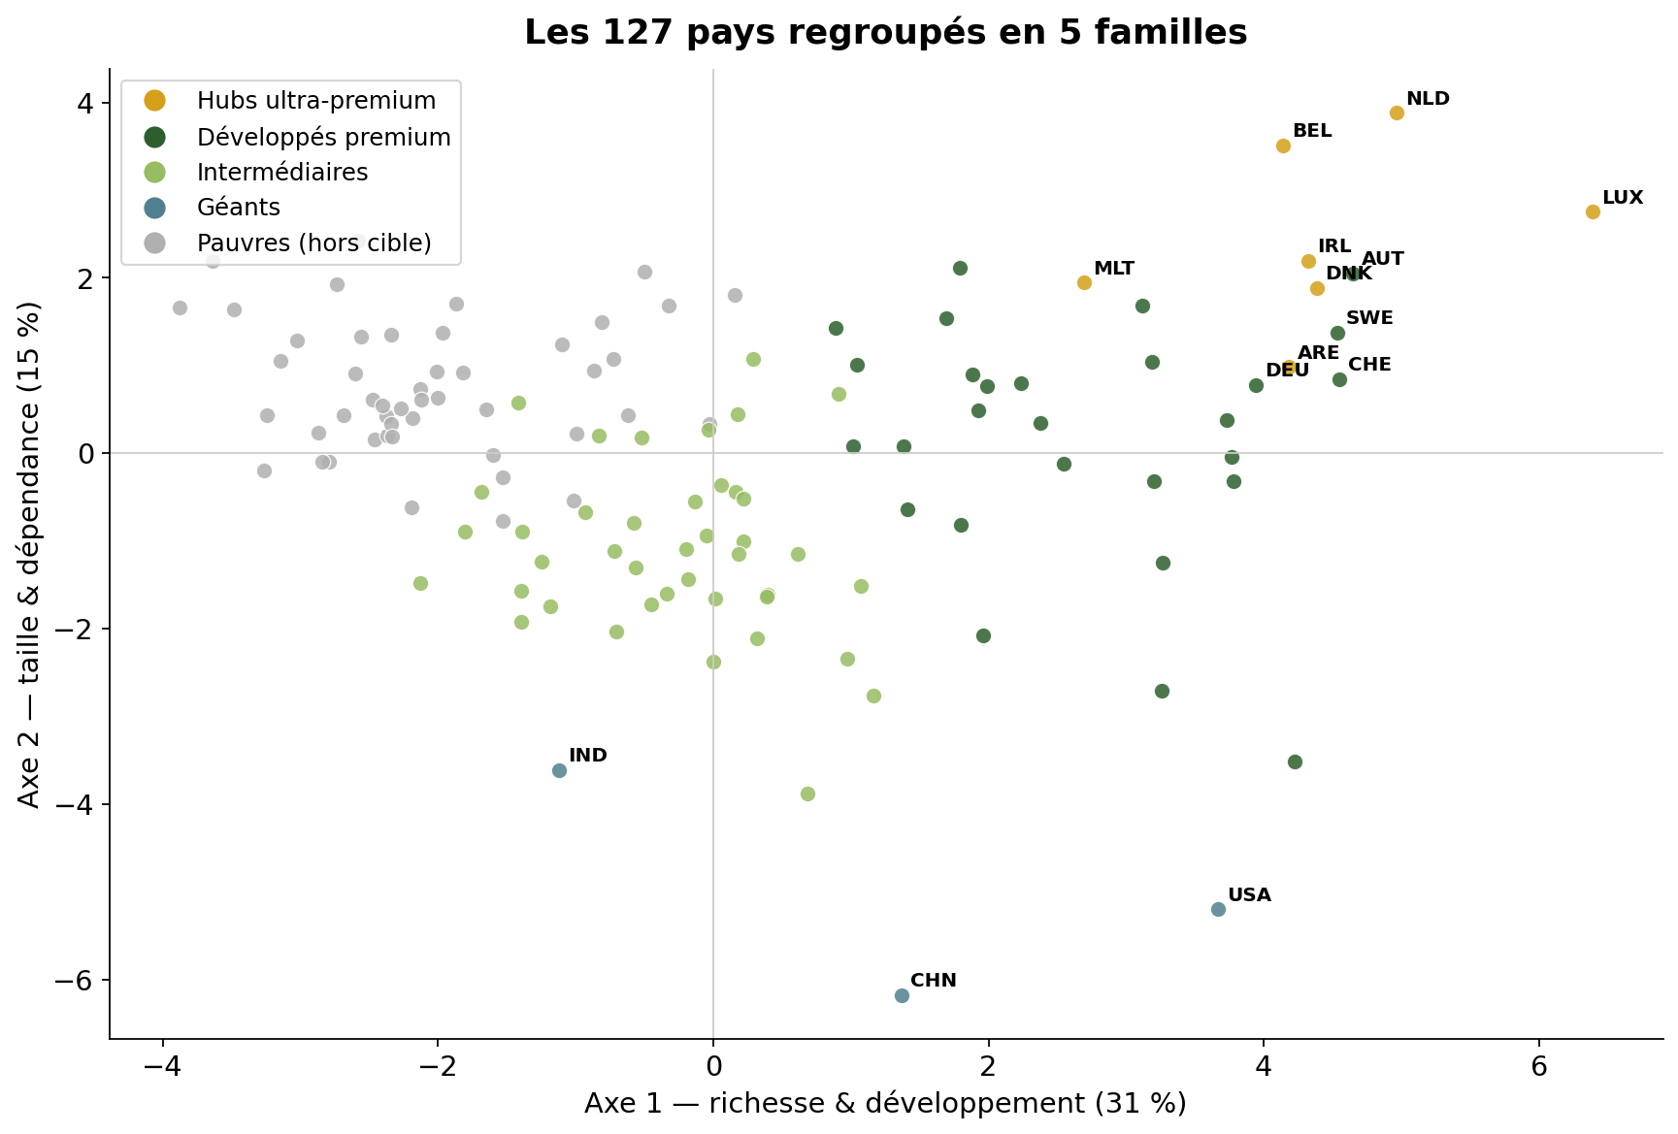
RÉSULTAT
La carte des 5 familles de pays
Comment lire ?
→ à droite : pays riches & développés
→ en bas : les 3 géants (Chine, Inde, USA)
→ en or : les hubs ultra-premium, petits mais à très forte valeur
Notes:
Chaque point est un pays. La couleur, c'est sa famille. À droite les pays riches, en bas les géants, et en or les hubs ultra-premium — petits pays très riches et très importateurs, notre cible la plus rentable.

Slide 9
RÉSULTAT
Le profil des 5 familles
Famille | Pays | PIB/hab | Conso volaille | Dépendance import | Exemples
Hubs ultra-premium | 7 | 75 700 $ | élevée | très forte | Belgique, Pays-Bas, Luxembourg, Irlande, UAE
Développés premium | 28 | 47 800 $ | élevée | modérée | Autriche, Suisse, Suède, Allemagne, Norvège
Intermédiaires | 41 | 18 100 $ | très élevée | faible | gros consommateurs, plutôt autosuffisants
Géants | 3 | 48 200 $ | élevée | quasi nulle | Chine, Inde, États-Unis
Pauvres (hors cible) | 48 | 7 000 $ | faible | — | pouvoir d'achat insuffisant pour un premium
Notes:
Cinq profils nets. Les hubs ultra-premium : très riches, très importateurs. Les développés premium : le gros de la cible. Les intermédiaires : gros consommateurs mais autosuffisants. Les géants : énormes mais autosuffisants. Les pauvres : hors cible pour un produit premium.

Slide 10
RECOMMANDATION
Deux familles à cibler en priorité
Hubs ultra-premium
Développés premium
7 pays · petits mais à très forte valeur
28 pays · le cœur de cible
Très riches et fortement importateurs (souvent plateformes de réexport). Pouvoir d'achat maximal, marché premium déjà installé.
Belgique · Pays-Bas · Luxembourg · Irlande · Émirats arabes unis · Malte · Danemark
Riches, stables, bien gouvernés, matures sur le bio. Volume et pouvoir d'achat au rendez-vous.
Autriche · Suède · Suisse · Allemagne · Norvège · Finlande · Estonie · Italie…
Notes:
Deux familles à viser : les hubs ultra-premium, petits mais très rentables, et les marchés développés premium, plus larges. Les deux combinent pouvoir d'achat et appétence pour un produit bio haut de gamme.

Slide 11
RECOMMANDATION
Classer les cibles : un score sur mesure
Pour trier les pays d'un même groupe, on note chacun selon cinq critères pondérés d'après nos priorités de producteur bio premium :
Pouvoir d'achat (PIB/hab)
30 %
Besoin d'importer
25 %
Marché déjà premium (prix)
20 %
Maturité du bio
15 %
Efficacité des douanes
10 %
Garde-fou : un plancher de « matérialité marché » (≥ 10 Md$ de marché total) écarte les micro-marchés — un pays 100 % dépendant mais minuscule n'est pas une vraie opportunité.
Notes:
Le classement s'appuie sur un score : 30 % pouvoir d'achat, 25 % besoin d'importer, 20 % positionnement premium, 15 % maturité bio, 10 % douanes. Et un garde-fou pour ne pas recommander des marchés minuscules.

Slide 12
RECOMMANDATION
Le palmarès des pays cibles
Familles
Hubs ultra-premium
Développés premium
São Tomé et 7 micro-marchés
sont écartés par le plancher.
Notes:
Voici le classement. En tête, le Luxembourg, puis Pays-Bas et Belgique — tous des hubs ultra-premium. Les développés premium comme l'Autriche, la Suède, l'Allemagne suivent de près. En or les hubs, en vert les développés.

Slide 13
EN SYNTHÈSE
Cibler les hubs ultra-premium et les marchés développés premium
Ces pays combinent pouvoir d'achat élevé, besoin d'importer de la volaille, marché déjà premium et appétence pour le bio.
Priorité 1 — les cibles de tête
Luxembourg · Pays-Bas · Belgique · Autriche · Suède · Suisse · Danemark · Irlande · Émirats arabes unis · Allemagne
Notes:
En résumé : on cible deux familles — les hubs ultra-premium et les développés premium. En priorité : Luxembourg, Pays-Bas, Belgique, Autriche, Suède, Suisse, Danemark, Irlande, Émirats, Allemagne.

Slide 14
ET ENSUITE
Prochaines étapes
1
Approfondir la short-list
Étude de marché détaillée sur les 10-15 cibles : concurrence, prix de vente, distribution.
2
Vérifier la faisabilité
Contraintes réglementaires (export bio, sanitaire), logistique du frais, accords douaniers.
3
Tester
Un ou deux marchés pilotes parmi les hubs ultra-premium pour valider avant un déploiement plus large.
Notes:
Prochaines étapes : approfondir l'étude de marché sur la short-list, vérifier la faisabilité réglementaire et logistique, puis tester un ou deux marchés pilotes.

Slide 15
Merci de votre attention
Questions & discussion
Notes:
Merci. Je suis prêt à répondre à vos questions — sur la méthode comme sur les recommandations.

Slide 16
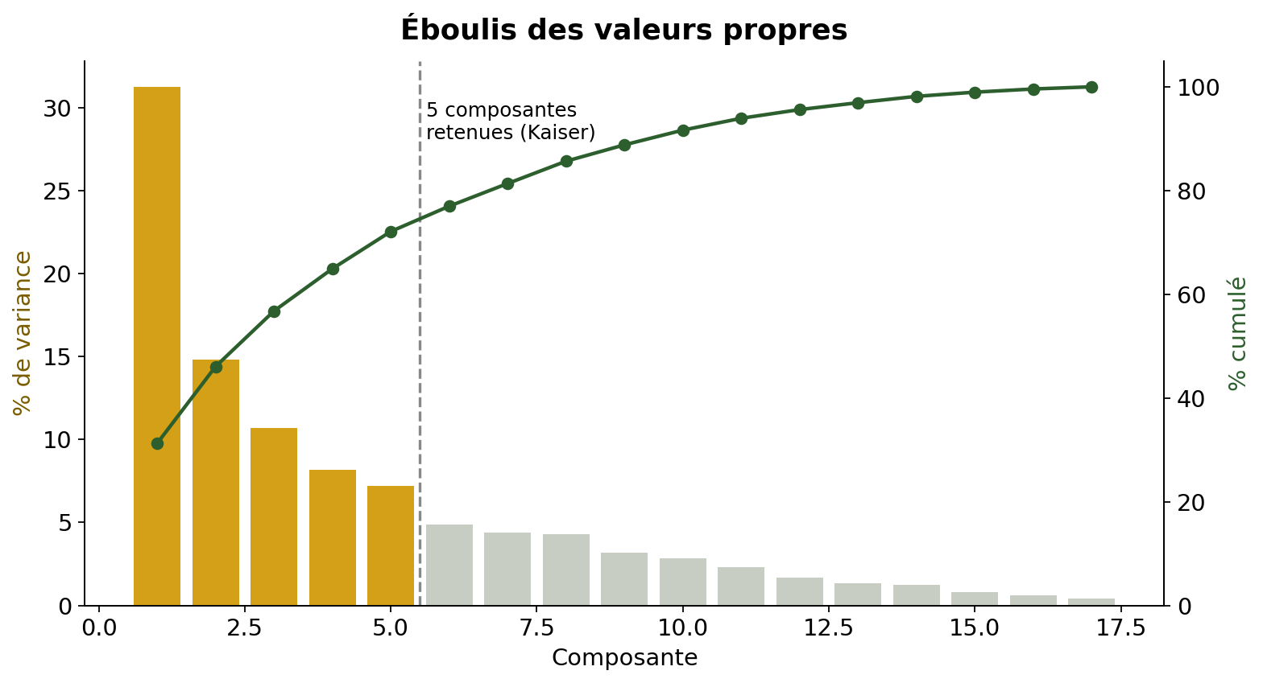
ANNEXE · MÉTHODE
Combien de facteurs retenir ?
On retient 5 facteurs
Critère de Kaiser : 5 facteurs ont une valeur propre > 1 (chacun apporte plus qu'un indicateur seul).
Coude de la courbe : la pente se casse à la 5ᵉ.
Ces 5 facteurs conservent 72 % de l'information d'origine.
Notes:
Question probable : combien de composantes ? Cinq, par le critère de Kaiser — valeurs propres supérieures à 1 — soit 72 % de la variance. Le coude de l'éboulis confirme.

Slide 17
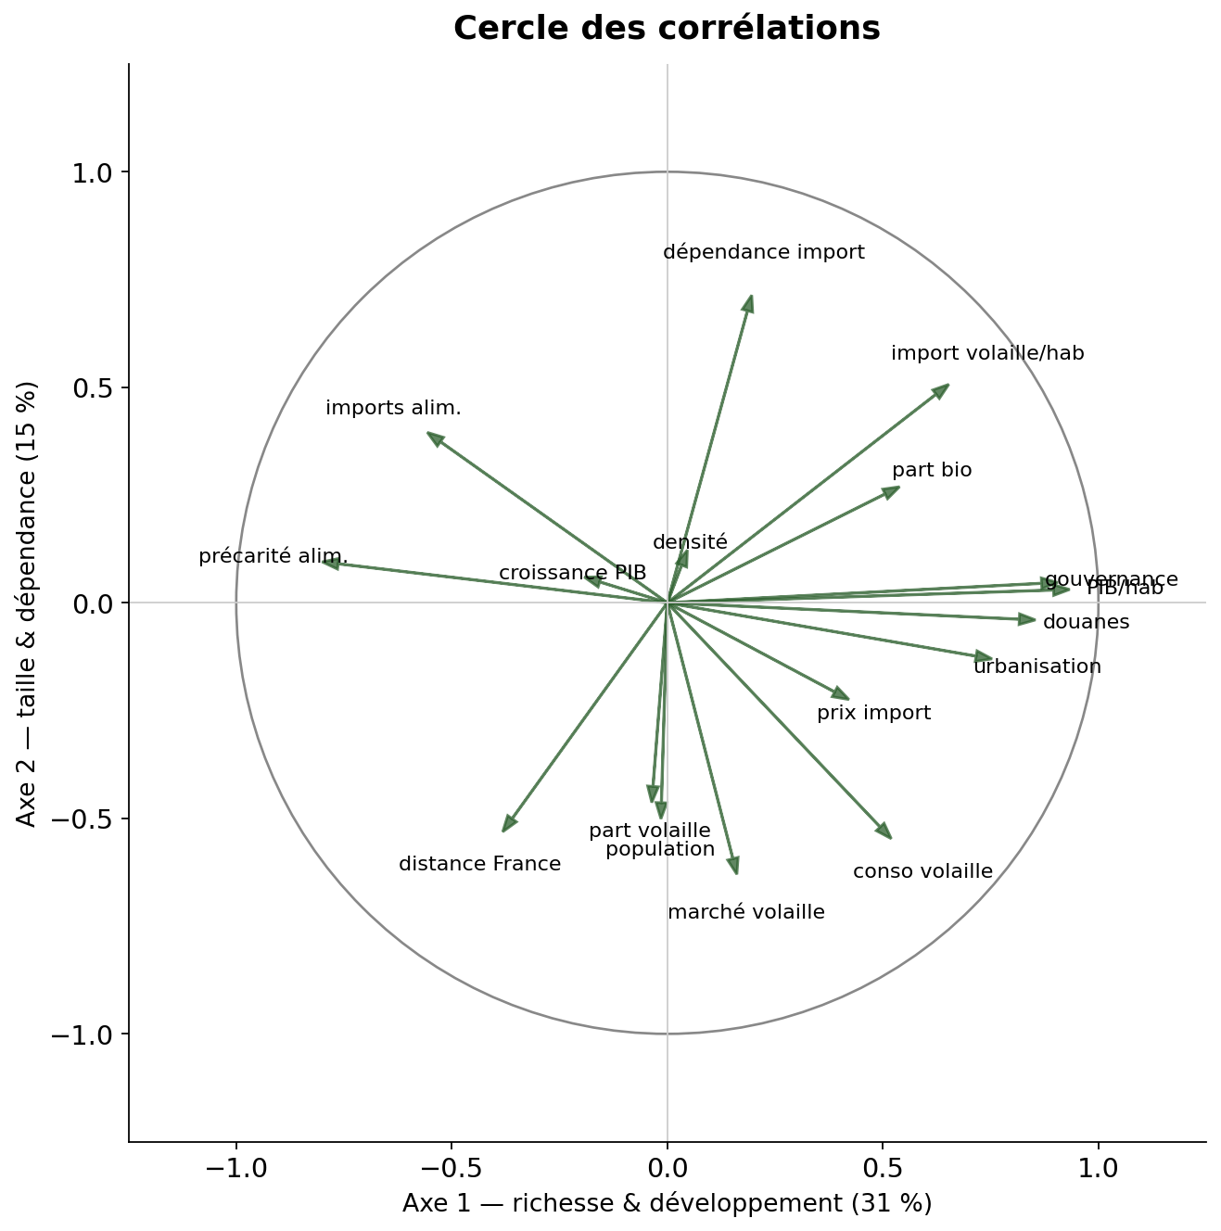
ANNEXE · MÉTHODE
Cercle des corrélations
Lecture des deux premiers axes
Axe 1 — richesse & développement PIB/hab, gouvernance, douanes, urbanisation à droite ; précarité alimentaire à gauche.
Axe 2 — taille & dépendance Oppose grands marchés autonomes et petits marchés dépendants des imports.
Des flèches proches = indicateurs corrélés ; opposées = anti-corrélés.
Notes:
Le cercle des corrélations montre comment les indicateurs se projettent sur les axes : richesse et gouvernance sur l'axe 1, taille et dépendance sur l'axe 2.

Slide 18
ANNEXE · MÉTHODE
Deux méthodes de clustering & robustesse
CAH puis k-means
Ce qu'on assume
On applique d'abord une classification hiérarchique (qui suggère le nombre de groupes), puis k-means.
Accord entre les deux : ARI = 0,65 — même cœur de clusters, écarts sur les pays-frontières.
Clustering fait sur les facteurs ACP (décorrélés, débruités), pas sur les données brutes.
Nombre de clusters : 5 — la statistique seule favoriserait 2 groupes (riches/pauvres), trop grossier ; 5 est actionnable.
Limite honnête : à ce niveau de séparation, l'appartenance d'un pays isolé à un cluster n'est pas garantie. La recommandation s'appuie donc sur le classement composite et les profils, plus robustes.
Notes:
CAH et k-means s'accordent fortement (ARI 0,65), avec des écarts seulement sur les pays-frontières. On clusterise sur les facteurs ACP. Nombre de clusters : 5 pour la lisibilité business. Et on assume : à cette finesse, on s'appuie sur le classement, pas sur l'étiquette d'un pays isolé.

